Slide 1

ANALYSE DE DÉFENSE
Un pivot sécuritaire vers l'Asie au cœur de la recomposition géopolitique ouest-africaine.
LE PARTENARIAT
DE DÉFENSE
CHINE–CÔTE D'IVOIRE
Document d'Analyse Stratégique • Juin 2026
Notes:
Bonjour à tous. Nous allons analyser aujourd'hui le partenariat de défense entre la Chine et la Côte d'Ivoire. Ce document stratégique explore comment ce pivot sécuritaire vers l'Asie redéfinit la géopolitique ouest-africaine. Nous verrons les implications de cette collaboration pour la région et pour les acteurs internationaux.

Slide 2

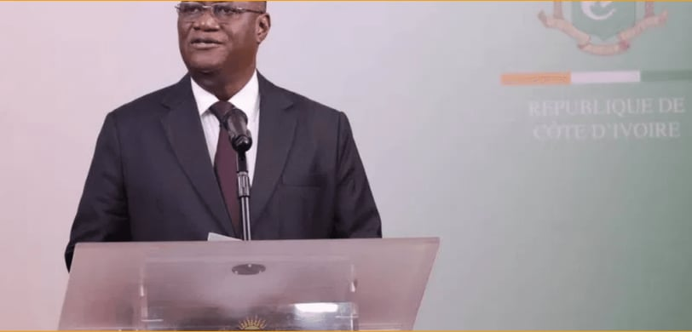
“
DEPUIS 1983, LA COOPÉRATION SINO-IVOIRIENNE A FRANCHI LE SEUIL DU RÉGALIEN
La Chine fait désormais partie du cercle restreint des partenaires « sûrs » de la République...
TÉNÉ BIRAHIMA OUATTARA
UNE MUTATION PROFONDE
Ministre d'État, Ministre de la Défense
Depuis l'établissement des relations diplomatiques en mai 1983, l'axe Abidjan-Pékin a évolué d'une simple entente commerciale vers une dynamique d'intégration sécuritaire sans précédent, redéfinissant les équilibres traditionnels en Afrique de l'Ouest.
UN SYMBOLE FORT À ABIDJAN
Lors du 64ème anniversaire de l'indépendance, un détachement inédit de 67 officiers et soldats de l'APL (base de soutien de Djibouti) a défilé sous les yeux de l'État-major ivoirien. Une projection d'influence chinoise marquante en dehors de sa zone habituelle de l'Afrique de l'Est.
AUTONOMIE ET DIVERSIFICATION
Pour la Côte d'Ivoire, ce pivot stratégique répond à une volonté claire de diversification des partenariats. Il s'agit d'atténuer la dépendance historique envers Paris tout en accédant à des ressources capacitaires massives.
CONTEXTE STRATÉGIQUE • ÉVOLUTION DES ALLIANCES
Notes:
La coopération sino-ivoirienne a franchi un seuil régalien depuis 1983, passant d'une entente commerciale à une coopération militaire sans précédent. Le Ministre de la Défense ivoirien, Téné Birahima Ouattara, a même placé la Chine parmi les partenaires sûrs. Ce pivot stratégique permet à Abidjan de réduire sa dépendance historique envers Paris. Il offre aussi un accès à des capacités militaires massives, sans les conditionnalités politiques habituelles. Un défilé inédit de 67 officiers et soldats de l'APL à Abidjan a d'ailleurs marqué un signal fort de l'influence chinoise. Nous allons maintenant examiner les vecteurs aériens acquis par la Côte d'Ivoire grâce à ce partenariat.

Slide 3

PARTENAIRE CONSTRUCTEUR
LES CONTRATS CATIC DOTENT LES FACI D'UNE CAPACITÉ AÉRIENNE TACTIQUE
CATIC
VECTEUR AÉRIEN
RÔLE OPÉRATIONNEL
ORIGINE & MODALITÉS
La visite d'Abidjan par Hu Guangxi, vice-président de CATIC, à la mi-juin 2024, a scellé l'acquisition de vecteurs critiques pour la lutte asymétrique.
Combat et transport tactique lourd.
Version sous licence du Dauphin français (Aérospatiale). Choix dicté par l'interopérabilité technique.
Harbin Z-9
Entraînement avancé et appui feu léger.
Conception sino-pakistanaise. Accord pour
: 1 don souverain et 2 financés par crédit-export.
K-8 Karakorum
3 unités
OBJECTIFS OPÉRATIONNELS RECHERCHÉS PAR L'ÉTAT-MAJOR
01
02
03
SURVEILLANCE ACTIVE
DISSUASION
CONTRE-INSURRECTION
Sanctuariser les frontières septentrionales de la Côte d'Ivoire.
Affirmer un leadership militaire face à la montée en puissance des voisins sahéliens.
Déployer une puissance de feu mobile et précise pour neutraliser la menace djihadiste dans le Nord.
CAPACITÉS AÉRIENNES • ACCORDS CATIC 2024
Notes:
Les contrats avec CATIC ont doté les Forces Armées de Côte d'Ivoire d'une capacité aérienne asymétrique. L'acquisition d'hélicoptères Harbin Z-9 et d'avions K-8 Karakorum est stratégique. Ces vecteurs permettent la surveillance des frontières septentrionales face aux menaces sahéliennes. Ils renforcent aussi la dissuasion conventionnelle et la contre-insurrection contre la menace djihadiste. Ces acquisitions marquent une étape clé dans le renforcement des capacités militaires ivoiriennes. Voyons maintenant comment la marine nationale bénéficie également de ce partenariat.

Slide 4

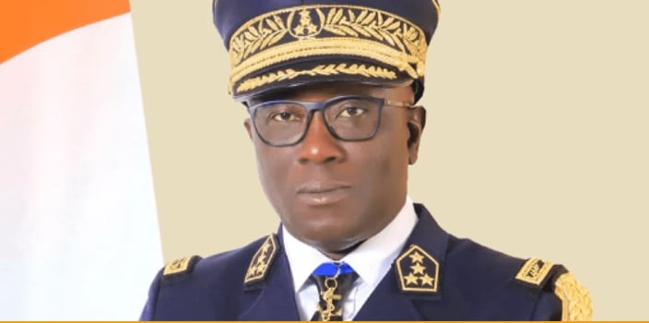
DERNIÈRE ACQUISITION
TROIS DÉCENNIES D'ACQUISITIONS NAVALES CHINOISES SÉCURISENT LA ZEE
2025
Le 18 décembre 2025, la Marine a réceptionné un patrouilleur offert par la Chine, sous la présidence du Général d'Armée Lassina Doumbia.
1998
2017
2025
Introduction du patrouilleur ATCHAN, amorçant le cycle technique et la coopération navale avec Pékin.
Livraison de l'ATCHAN 2, incluant un volet logistique crucial pour la maintenance autonome des bâtiments.
Réception du patrouilleur de nouvelle génération, fleuron de la surveillance côtière ivoirienne.
ENJEUX STRATÉGIQUES DANS LE GOLFE DE GUINÉE
Ces moyens navals ne sont pas de simples dons diplomatiques. Ils visent à sécuriser les routes maritimes essentielles au commerce sino-ivoirien tout en renforçant la souveraineté d'Abidjan face à la piraterie, à la pêche illicite et aux trafics transfrontaliers dans sa Zone Économique Exclusive (ZEE).
SÉCURITÉ MARITIME • SOUVERAINETÉ EN MER
Notes:
La marine ivoirienne a également vu ses capacités renforcées grâce à trois décennies d'acquisitions navales chinoises. Le patrouilleur ATCHAN en 1998, l'ATCHAN 2 en 2017, et un nouveau patrouilleur en 2025, illustrent cette montée en puissance. Ces navires ne sont pas de simples dons. Ils sécurisent les routes maritimes essentielles au commerce sino-ivoirien dans le golfe de Guinée. Ils renforcent également la souveraineté d'Abidjan face à la piraterie et aux trafics illicites. Ce renforcement naval est crucial pour la stabilité régionale. Nous allons maintenant aborder le modèle de financement qui sous-tend ces acquisitions.

Slide 5



OBJECTIF FOCAC
L'INGÉNIERIE FINANCIÈRE CHINOISE SÉDUIT MAIS CRÉE UNE DÉPENDANCE STRUCTURELLE
2 000
CADRES FORMÉS / AN
L'envoi massif d'officiers ivoiriens dans les académies militaires chinoises favorise une acculturation profonde aux standards de l'APL.
FINANCEMENT
TRANSFERT
DOCTRINE GSI
Recours systématique aux prêts bilatéraux et aux crédits-exports. Permet de s'équiper rapidement sans les conditionnalités politiques occidentales.
CATIC assure la formation complète des équipages au sol et des pilotes, garantissant une intégration technique verticale et un accompagnement de long terme.
Exportation de la doctrine weiwen (维稳) : priorité absolue à la « maintenance de la stabilité » et à la sécurité du régime, indissociable de celle de l'État.
INGÉNIERIE & DOCTRINE • LE MODÈLE CHINOIS
Notes:
Le modèle de financement chinois est attractif, mais il crée une dépendance structurelle. Les prêts bilatéraux et crédits-exports sont souples, sans les conditionnalités politiques occidentales. CATIC assure aussi un transfert de compétences, formant les équipages et pilotes ivoiriens. Enfin, Pékin exporte sa doctrine GSI et le concept de *weiwen*, priorisant la stabilité et la sécurité du régime. Ce modèle offre des avantages immédiats, mais il pose des questions sur la souveraineté à long terme. Nous allons maintenant examiner comment la Côte d'Ivoire navigue entre ces partenariats.

Slide 6
DOCTRINE D'ÉQUILIBRE
ABIDJAN PRATIQUE UN HEDGING STRATÉGIQUE ENTRE PÉKIN ET WASHINGTON
HEDGING
L'ÉQUILIBRE DES ALLIANCES
La Côte d'Ivoire compartimente habilement ses alliances pour capter le meilleur des deux mondes : le matériel lourd chinois et le renseignement de pointe américain.
Tandis que la Chine fournit le matériel lourd (hélicoptères, navires), les États-Unis se concentrent sur le renseignement de haute technologie. En mai 2025, sous l'impulsion d'AFRICOM, Washington a validé l'implantation d'une base de drones de dernière génération à Bouaké, préservant ainsi la vocation commerciale de l'aéroport de Korhogo au Nord.
NORINCO : L'ARBITRE TECHNOLOGIQUE DE LA SOUS-RÉGION
Le géant chinois NORINCO, qui a ouvert un bureau régional à Dakar en 2023, équipe simultanément le Mali, le Burkina Faso et la Côte d'Ivoire. Cette position d'arbitre technologique permet à Pékin d'équiper tous les camps d'une sous-région sous haute tension.
ASYMÉTRIE DES CHOIX TACTIQUES
Face aux voisins de l'Alliance des États du Sahel (AES) qui privilégient les drones turcs TB2, la Côte d'Ivoire fait le choix de la polyvalence habitée avec les vecteurs chinois Z-9 et K-8.
GÉOPOLITIQUE RÉGIONALE • COMPÉTITION DES PUISSANCES
Notes:
Abidjan's strategic hedging between Beijing and Washington defines its current geopolitical posture. This approach allows Côte d'Ivoire to selectively engage with global powers. China provides heavy military hardware, like Z-9 helicopters and K-8 jets, while the US, through AFRICOM, offers high-tech intelligence and surveillance capabilities. The establishment of a drone base in Bouaké exemplifies this dual-track strategy. This complex balancing act positions Beijing as a technological arbiter in the sub-region, equipping multiple nations including those in the Alliance des États du Sahel. This strategic compartmentalization allows Côte d'Ivoire to maximize its security gains from both partners. Now, let's look at the inherent strengths and weaknesses of this partnership.

Slide 7
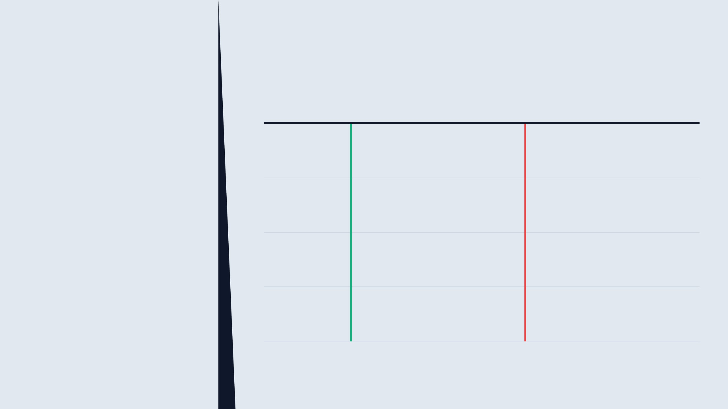
ÉVALUATION DES RISQUES
LE PARTENARIAT SINO-IVOIRIEN : ATOUTS RÉELS ET RISQUES STRUCTURELS
BILAN
CRITIQUE
DIMENSION
ATOUTS & OPPORTUNITÉS
RISQUES & DÉPENDANCES
Matériel robuste et abordable
•
Opacité des clauses contractuelles
ÉQUIPEMENTS
•
Une analyse comparative des opportunités opérationnelles immédiates face aux vulnérabilités stratégiques à long terme.
Délais de livraison extrêmement rapides
•
Dépendance technique pour la maintenance
•
Absence de conditionnalités politiques
•
Risque de surendettement souverain
FINANCEMENT
•
Prêts bilatéraux et crédits-exports souples
•
Souveraineté financière potentiellement compromise
•
Efficacité sécuritaire immédiate
•
Glissement vers la doctrine weiwen
DOCTRINE
•
Focus pragmatique sur la stabilité
•
Risques liés à la surveillance numérique
•
Diversification des partenaires ("hedging")
•
Pékin équipe aussi les voisins de l'AES
GÉOPOLITIQUE
•
Arbitrage technologique détenu par Pékin
•
Autonomie accrue vis-à-vis de Paris
•
ANALYSE SWOT • PARTENARIAT CHINE-CÔTE D'IVOIRE
Notes:
Building on the idea of strategic hedging, we must now critically assess the partnership's strengths and vulnerabilities. While Chinese equipment is robust, affordable, and delivered quickly, contractual opacity and long-term maintenance dependence pose significant risks. The flexible financing, free from political conditionalities, is attractive but raises concerns about sovereign debt and financial autonomy. The immediate security effectiveness of Chinese doctrine is clear, but we must be wary of the weiwen doctrine's implications for digital surveillance. Geopolitically, diversifying partners is a clear advantage, yet Beijing's role as a technological arbiter for regional adversaries presents a complex challenge. This brings us to our final thoughts and recommendations.

Slide 8



SYNTHÈSE STRATÉGIQUE
LE "HEDGING" D'ABIDJAN REPOSE SUR UN ÉQUILIBRE FRAGILE
Un modèle de "hedging" prometteur mais exigeant
TRANSPARENCE CONTRACTUELLE
Garantir la clarté sur la nature des équipements et les modalités de financement. C'est un impératif pour la société civile afin de s'assurer que ce renforcement sert avant tout la protection du territoire et des populations.
La Côte d'Ivoire s'affirme comme un pivot régional capable de capter le meilleur des deux mondes : le matériel lourd chinois et le renseignement de pointe américain. Cette formule hybride répond efficacement à l'asymétrie des menaces actuelles.
VIGILANCE DOCTRINALE
Garder une distance critique face à l'exportation de la doctrine chinoise weiwen (maintenance de la stabilité). Le renforcement capacitaire ne doit pas dériver vers la seule survie du pouvoir politique au détriment des libertés publiques.
SOUVERAINETÉ TECHNOLOGIQUE
Gérer activement la dépendance à long terme pour la maintenance et éviter un verrouillage technologique au sein d'écosystèmes techniques fermés et de surveillance numérique.
CONCLUSIONS • PERSPECTIVES SÉCURITAIRES 2026
Notes:
In conclusion, Abidjan's hedging strategy is promising, but it rests on a delicate balance. Côte d'Ivoire has successfully positioned itself as a regional pivot, leveraging both Chinese heavy equipment and American intelligence to address asymmetric threats. However, sustaining this model requires critical attention to several imperatives. We need absolute contractual transparency regarding equipment and financing to ensure public trust and accountability. We must also maintain doctrinal vigilance against the weiwen doctrine, ensuring that enhanced capabilities serve national protection, not just political survival. Finally, managing technological dependence is crucial to avoid long-term lock-in within closed technical ecosystems. These are the key areas for future focus.

